Slide 1

[ ]
An Image is Worth 16x16 Words :
Transformers for Image Recognition at Scale

Slide 2

Inductive Bias
Fine-Tuning
Higher Resolution
Few-shot
자기 지도 학습

Slide 3

Introduction

Slide 4
Part 1
Introduction
Transformer in Computer Vision
CNN에 self attention을
어떻게 적용할까?
Non-local neural network(Wang et al., 2018)
Stand-alone self-attention in Vision models(Remachandran et al.,2019)
Axial-DeepLab(Wang et al., 2020)
Vision Transformer(Dosovitskiy et al., 2020)
Data efficient image Transformer(Touvron et al., 2020)
TransGAN(Jiang et al., 2021)
Transformer 모델 자체를
이용해보자!

Slide 5
Part 1
Introduction
Vision Transformer(ViT) 개요
본 연구에서는 NLP에서 사용하는 Standard Transformer를 이미지에 그대로 적용하여 이미지 분류에 좋은 성능을 도출한 Vision Transformer(ViT)를 제안함
ViT는 이미지를 패치로 분할한 후, 이를 NLP의 단어로 취급하여 각 패치의 linear embedding을 순서대로 Transformer의 input으로 넣어 이미지를 분류함
ViT를 ImageNet-1k에 학습했을 때, 비슷한 크기의 ResNet보다 낮은 정확도를 도출하는 것을 통해 ViT가 CNN보다 Inductive bias가 낮은 것을 알 수 있음
반면, ImageNet-21k와 JFT-300M에 pre-training한 ViT를 다른 Image recognition task에 transfer learning했을 때, ViT가 SOTA 성능을 도출하는 것을 통해 large scale 학습이 낮은 Inductive bias로 인해 성능 저하를 해소시키는 것을 알 수 있음

Slide 6
Proposed Method

Slide 7
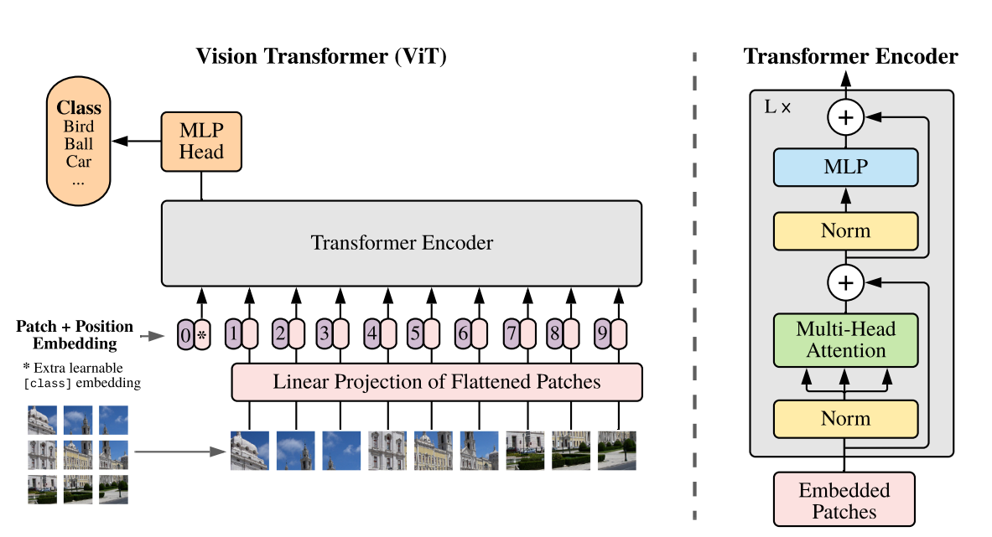
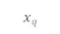
Part 2
Proposed Method
ViT 모델 구조
ViT는 Multi-head Self Attention(MSA)와 MLP block으로 구성되어 있음
MLP는 2개의 layer를 가지며, GELU activation function을 사용함
각 block의 앞에는 Layer Norm(LN)을 적용하고, 각 block의 뒤에는 residual connection을 적용함
$$x_{q}$$

Slide 8
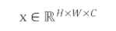
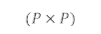
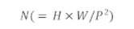
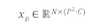
Part 2
Proposed Method
ViT 모델 구조
ViT의 작동 과정은 아래와 같습니다.
Step1. 이미지 가 있을 때,
이미지를 크기의 패치 개로
분할하여 sequence 를 구축함
Step2. Trainable linear projection을 통해 의 각 패치를 flatten한 벡터를 D차원으로 변환한 후, 이를 패치 임베팅으로 사용함
$$x∈ℝ^{H×W×C}$$
$$(P×P)$$
$$N(= H×W/P^{2})$$
$$x_{p}∈ℝ^{N×(P^{2}∙C)}$$
$$x_{q}$$

Slide 9
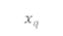
Part 2
Proposed Method
ViT 모델 구조
ViT의 작동 과정은 아래와 같습니다.
Step3. Learnable class embedding과 Patch embedding에 learnable position embedding을 더함
Step4. embedding을 vanilla Transformer encoder에 input으로 넣어 마지막 layer에서 class embedding에 대한 output인 image representation을 도출함
Step 5. MLP에 image representation을 Input으로 넣어 이미지의 class를 분류함
$$x_{q}$$

Slide 10
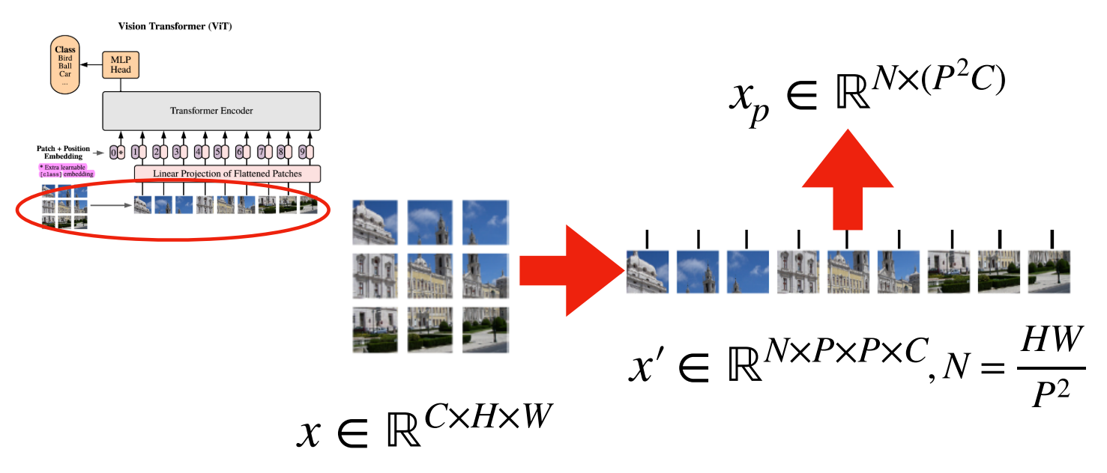
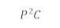
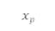
Part 2
Proposed Method
Transformer Encoder
위 그림의 기호 중(C,H,W)는 각각 Channel, Height, Width를 의미하며 P는 Patch의 크기를 나타냅니다. 각 패치는 (C, P, P)의 크기를 가지게 되며 이때 N은 나뉘어진 패치의 갯수를 의마합니다.
각 패치를 Flatten 과정을 거쳐 벡터로 만들면 벡터의 크기는 가 되고 이 벡터가 N개가 됩니다. 이 N개의 벡터를 합친 것을 라고 합니다.
$$P^{2}C$$
$$x_{p}$$

Slide 11
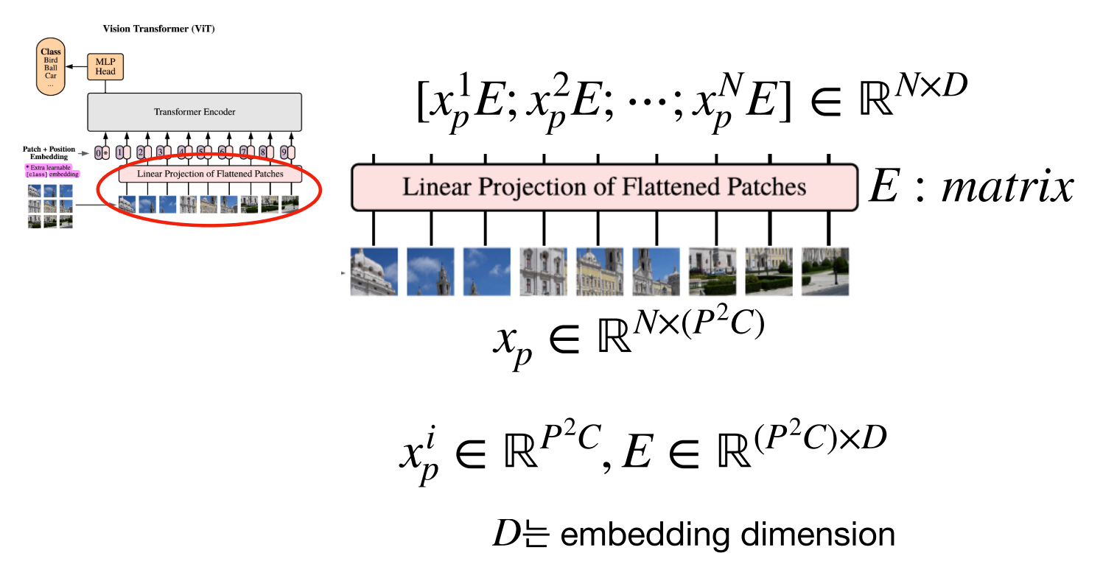
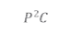
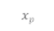
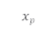
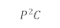
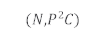
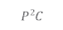
Part 2
Proposed Method
Transformer Encoder
$$x_{p}$$
앞에서 생성한 를 Embedding하기 위하여 행렬 E와 연산을 해줍니다. E의 shape은 ( , D)가 됩니다. D는 Embedding dimension로 크기의 벡터를 D로 변경하겠다는 의미입니다.
따라서 의 shape은 , E의 shape은 ( , D)으로 곱연산을 하면 (N,D)의 크기를 가지게 됩니다.
배치 사이즈까지 고려하게 된다면 (B, N, D)의 크기를 가지는 텐서를 가지게 됩니다.
$$P^{2}C$$
$$P^{2}C$$
$$x_{p}$$
$$({N,P}^{2}C)$$
$$P^{2}C$$

Slide 12
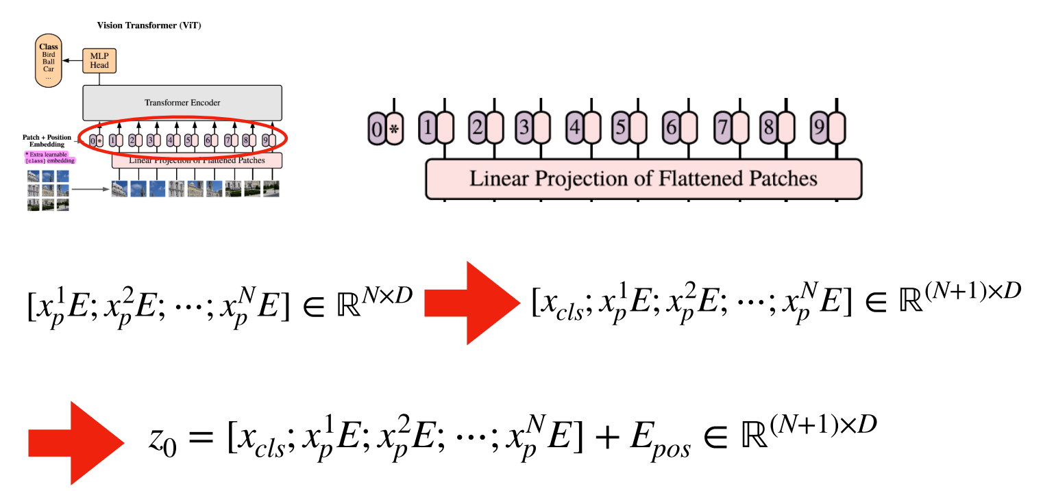
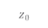
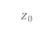
Part 2
Proposed Method
Transformer Encoder
Embedding한 결과에 클래스 토큰을 위 그림과 같이 추가합니다. 그러면 (N, D) 크기의 행렬이 (N+1, D)의 크기가 됩니다. 클래스 토큰은 학습 가능한 파라미터를 입력해 주어야 합니다.
마지막으로 Positional Encoding을 추가하기 위하여 (N+1, D) 크기의 행렬을 더해주면 입력값 준비가 마무리가 됩니다.
$$z_{0}$$
$$z_{0}$$

Slide 13
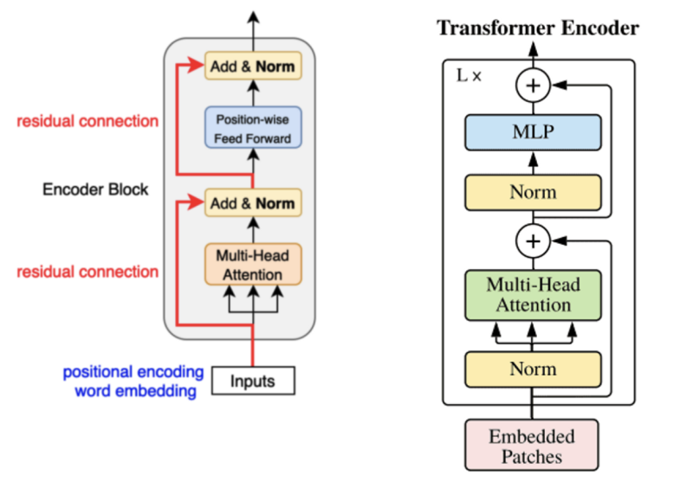
Part 2
Proposed Method
Transformer Encoder
Transformer의 Encoder는 L번 반복하기 위해 입력과 출력의 크기가 같도록 유지합니다.
Vision Transformer에서 사용된 아키텍쳐는 기존의 Transformer Encoder와 조금 다르지만 큰 맥락은 유지합니다. 기존의 Transformer Encoder에서는 Multi-Head Attention을 먼저 진행한 다음에 LayerNorm을 진행하지만 순서가 바뀌어 있는 것을 알 수 있습니다.
$$z_{0}$$

Slide 14
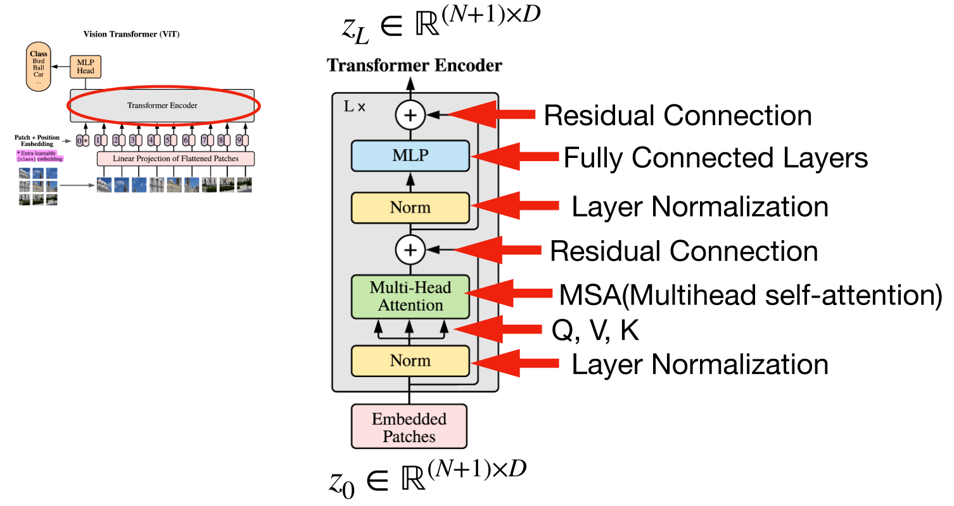
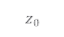
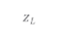
Part 2
Proposed Method
Transformer Encoder
$$z_{0}$$
$$z_{0}$$
$$z_{L}$$
입력값 에서 시작하여 L번 반복 시 이 최종 Encoder의 출력이 됩니다.
해당 구조에서 사용된 Multihead Attention은 Self Attention이므로 Multihead Self Attention 즉, MSA로 표현하겠습니다.

Slide 15
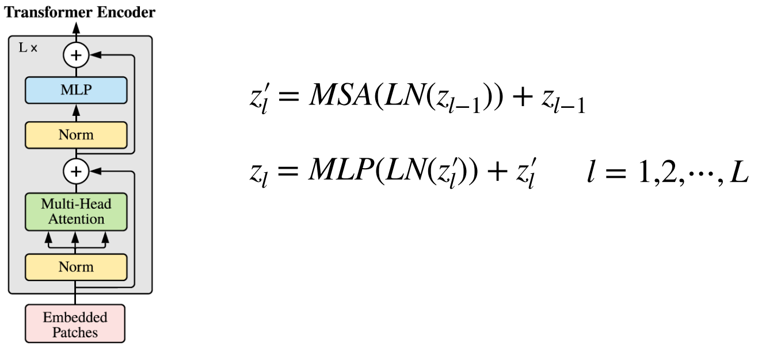
Part 2
Proposed Method
Transformer Encoder
식과 같이 LM(LayerNorm), MSA, MLP 연산을 조합하면 Transformer Encoder를 구현할 수 있습니다.

Slide 16
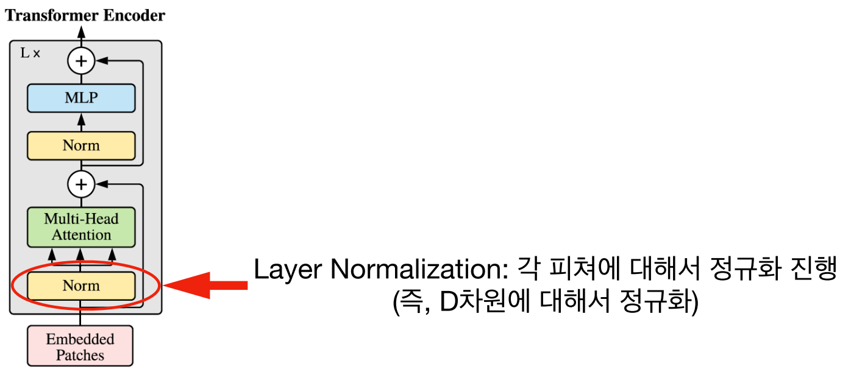
Part 2
Proposed Method
Transformer Encoder
Layer Normalization은 D차원에 대하여 각 feature에 대한 정규화를 진행합니다.

Slide 17
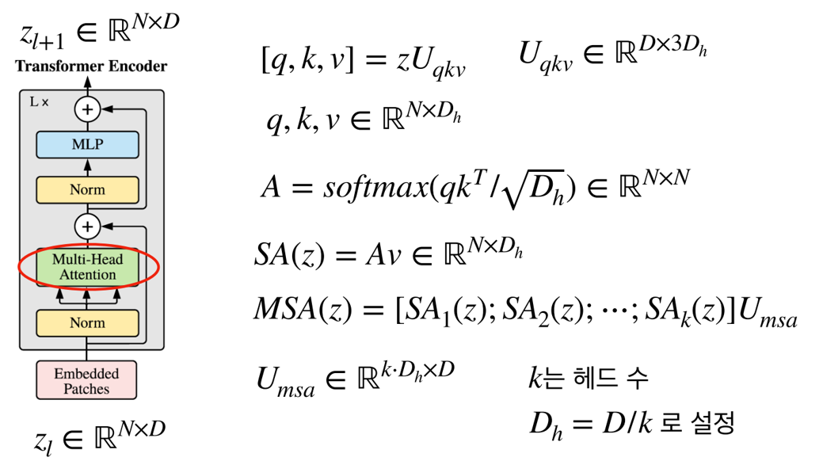
Part 2
Proposed Method
Transformer Encoder
Multi-Head Attention에 대하여 알아보도록 하겠습니다.

Slide 18
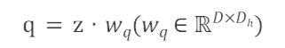
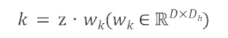
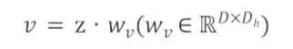
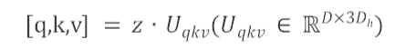
Part 2
Proposed Method
Transformer Encoder
$$q = z∙w_{q}(w_{q}∈ℝ^{D×D_{h}})$$
$$k = z∙w_{k}(w_{k}∈ℝ^{D×D_{h}})$$
Attention 구조에 맞게 q(query), k(Key), v(value)를 가지며 self attention 구조에 맞게 다음 식과 같이 q, k, v가 구성됩니다.
$$v = z∙w_{v}(w_{v}∈ℝ^{D×D_{h}})$$
$$\left[q,k,v\right] = z∙U_{qkv}(U_{qkv} ∈ ℝ^{D×{3D}_{h}})$$

Slide 19
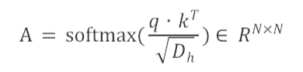
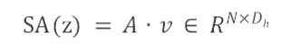
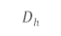
Part 2
Proposed Method
Transformer Encoder
$$A = softmax(\frac{q∙k^{T}}{\sqrt{D_{h}}})∈ R^{N×N}$$
$$SA\left(z\right) = A∙v ∈ R^{N×D_{h}}$$
$$MSA\left(z\right) = [SA_{1}(z);SA_{2}(z);∙∙∙;SA_{k}(z)]U_{msa}$$
첫번째 식과 두번째 식을 이용하여 각 head에서의 self attention결과를 뽑고 세번째 식을 이용하여 각 head의 self attention 결과를 묶은 다음에 Linear 연산을 통해 최종적으로 Multi-head Attention의 결과를 얻을 수 있습니다.
세번째 식에서 self attention의 결과를 묶은 것의 shape은 ( N, , D)이므로 연산의 결과는 (N, D)가 됩니다. 이 과정을 통해 Transformer Encoder의 입력과 같은 shape을 가지도록 조절할 수 있습니다.
$$D_{h}$$

Slide 20
Part 2
Proposed Method
Transformer Encoder
$$head1 : q_{1} = z∙w_{q}^{1}, k_{1} = z∙w_{k}^{1}, v_{1} = z∙w_{v}^{1}$$
$$head2 : q_{2} = z∙w_{q}^{2}, k_{2} = z∙w_{k}^{2}, v_{2} = z∙w_{v}^{2}$$
$$Single Head : q,k,v ∈ ℝ^{N×D_{h}} → Multi Head : q, k, v ∈ ℝ^{N×k×D_{h}}$$
실제 Multi-Head Attention을 구현할 때, 각 head의 q,k,v에 대한 연산을 따로 하지 않고 한번에 처리할 수 있습니다.
첫번째, 두번째 식과 같이 같은 구조의 head에서 weight만 달라지게 되므로 세번째 식처럼 같이 한번에 묶어서 연산할 수 있습니다.

Slide 21
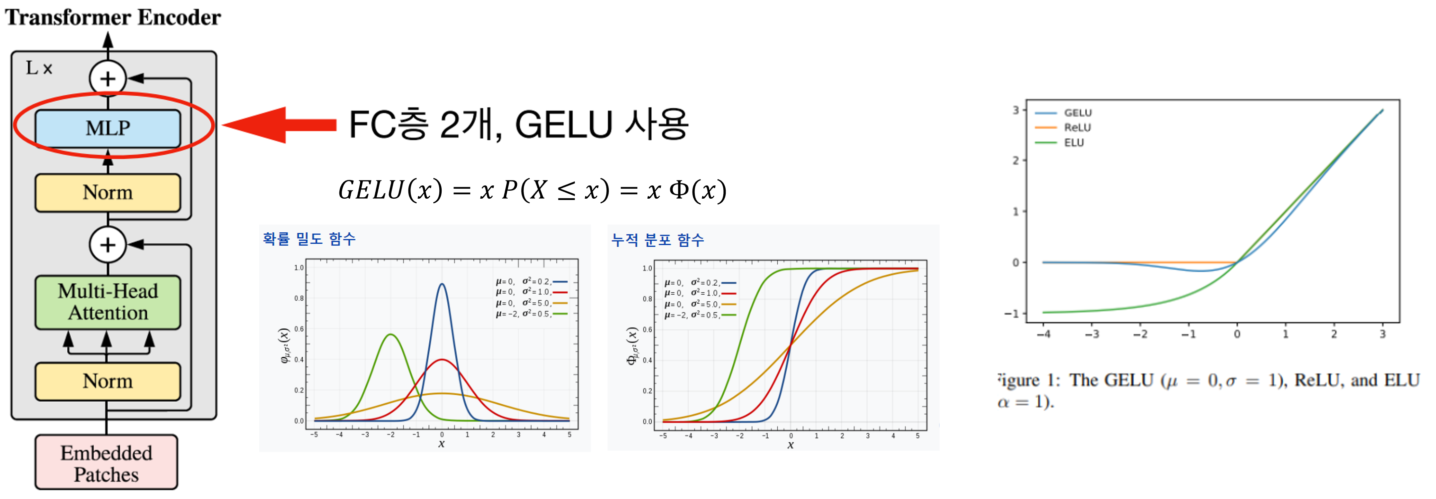
Part 2
Proposed Method
Transformer Encoder
마지막으로 MLP과정을 거치고, 이 때, GELU Activation을 사용합니다.
GELU는 입력값과 입력값의 누적 정규 분포의 곱을 사용한 형태입니다.
이 함수 또한 모든 점에서 미분 가능하고 단조 증가 함수가 아니므로 Activation 함수로 사용가능하며 입력값 x가 다른 입력에 비해 얼마나 큰지에 대한 비율로 값이 조정되기 때문에 확률적인 해석이 가능해지는 장점이 있습니다.

Slide 22
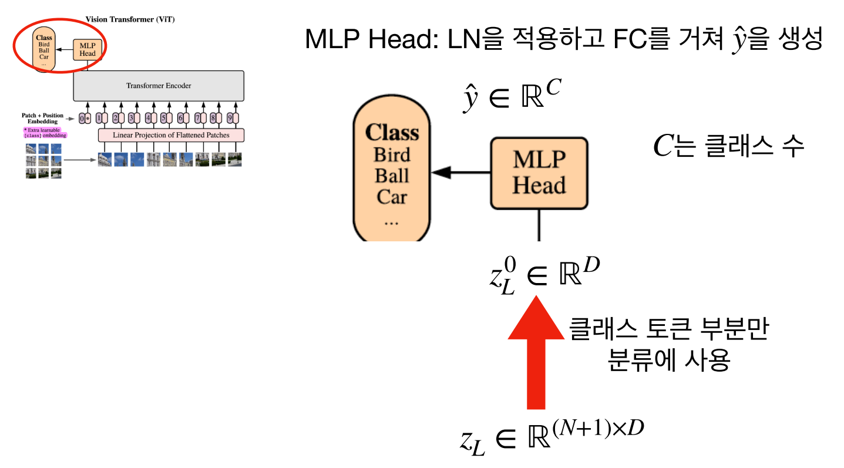
Part 2
Proposed Method
Transformer Encoder
L번 반복한 Transformer Encoder의 마지막 출력에서 클래스 토큰 부분만 분류 문제에 사용하게 되며 마지막에 추가적인 MLP를 이용하여 클래스를 분류하게 됩니다.

Slide 23
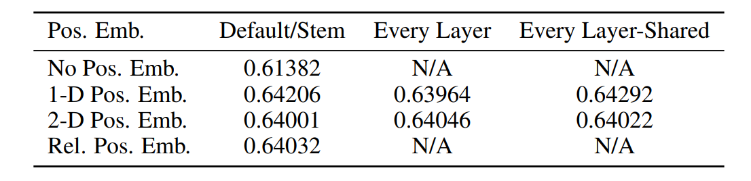
Part 1
Proposed Method
Positional Embedding
ViT에서는 4가지 Position embedding을 시도한 후 최종적으로 가장 효과가 좋은 1D position embedding을 ViT에 사용함
No positional information : Considering the inputs as a bag of patchs
1-dimensional positional embedding : Considering the inputs as a sequence of patches in the raster order
2-dimensional positional embedding : Considering the inputs as a grid of patches in two dimensions.
Relative Positional embeddings : Considering the relative distance between patches to encode the spatial information as instead of their absolute position.

Slide 24
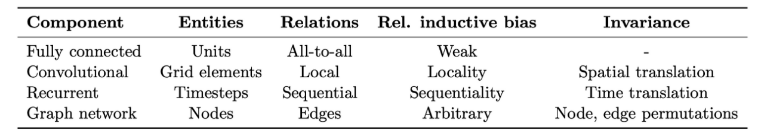
Part 2
Proposed Method
딥러닝 모델들과 Inductive Bias
Inductive Bias는 training에서 보지 못한 데이터에 대해서도 적절한 귀납적 추론이 가능하도록 하기 위해 모델이 가지고 있는 가정들의 집합을 의미함
DNN의 기본적인 요소들의 inductive bias는 아래와 같음
Fully connected: 입력 및 출력 element가 모두 연결되어 있으므로 구조적으로 특별한 relational inductive bias를 가정하지 않음
Convolutional: CNN은 작은 크기의 kernel로 이미지를 지역적으로 보며, 동일한 kernel로 이미지 전체를 본다는 점에서 locality와 transitional invariance 특성을 가짐
Recurrent: RNN은 입력한 데이터들이 시간적 특성을 가지고 있다고 가정하므로 sequentiality와 temporal invariance 특성을 가짐
Transformer는 CNN 및 RNN보다 상대적으로 inductive bias가 낮음

Slide 25
Part 2
Proposed Method
Inductive Bias 역할
Inductive Bias는 Hypothesis Space를 결정하는 역할을 합니다.
Hypothesis Space는 다른 표현으로 설명하자면 ‘최적의 모델을 찾는 공간’을 의미합니다.
전체 탐색 공간의 크기가 크다면 데이터의 일반화 관계를 더 잘 표현하는 Hypothesis를 찾기 위해 상대적으로 많은 데이터가 필요하게 되고 탐색 공간의 크기가 작고 적절한 범위로 제한시켜준다면 상대적으로 적은 데이터로도 최적의 Hypothesis를 찾는 것이 쉬워집니다.
하지만 역으로 생각해보면 모델이 갖고 있는 Inductive Bias가 데이터의 상관관계를 충분히 잘 표현할 수 있다면 문제가 되지 않겠지만 그렇지 않다면 오히려 표현해야하는 영역을 아예 표현하지 못하게 될 수 있습니다.
-> ViT는 Inductive Bias가 상대적으로 낮은 모델로서 기존의 CNN이 지역적(local) 특징으로부터 전역적(global) 특징을 찾아갔던 것과 달리, 처음부터 전역적인 특징을 찾으려고 합니다. 즉 편견 없이 문제를 풀려고 한다고 생각하면 됩니다.

Slide 26
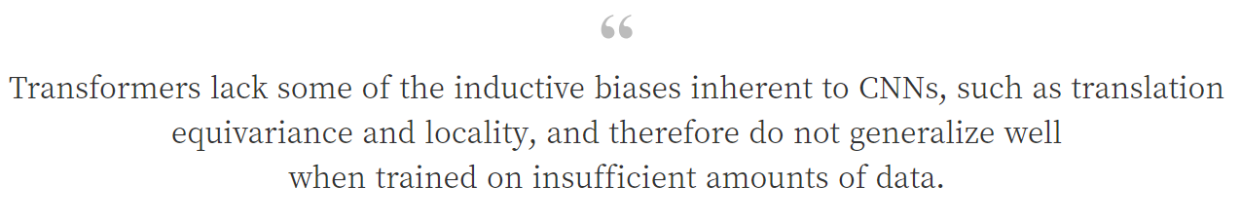
Part 2
Proposed Method
Inductive Bias 역할
이미지 데이터를 분석하는데 있어서 CNN은 Parameter sharing을 통한 hierarchical view를 제공하는 반면 ViT에서 파라미터 공유는 MLP Layer가 거의 유일합니다.
ViT는 구조적으로 패치 간의 상관 관계 해석 방식 조차도 자체적으로 학습해야합니다.(CNN은 픽셀 간 해석 방식을 ‘hierarchical’이라고 구조적으로 제시)
-> 이미지 해석에 대해 패치 간의 상관관계 자체를 학습하도록 하는 자유를 더 주기 때문에 상대적으로 Inductive Bias가 더 낮고 이를 학습하기 위해 필요한 데이터 수가 더 많다고 이야기할 수 있습니다.

Slide 27
Part 2
Proposed Method
Hybrid Architecture
ViT는 raw image가 아닌 CNN으로 추출한 raw image의 feature map을 활용하는 hybrid architecture로도 사용할 수 있음
Feature map은 이미 raw image의 공간적 정보를 포함하고 있으므로 hybrid architecture는 패치 크기를 1x1로 설정해도 됨
1x1크기의 패치를 사용할 경우 feature map의 공간 차원을 flatten하여 각 벡터에 linear projection을 적용하면 됨

Slide 28
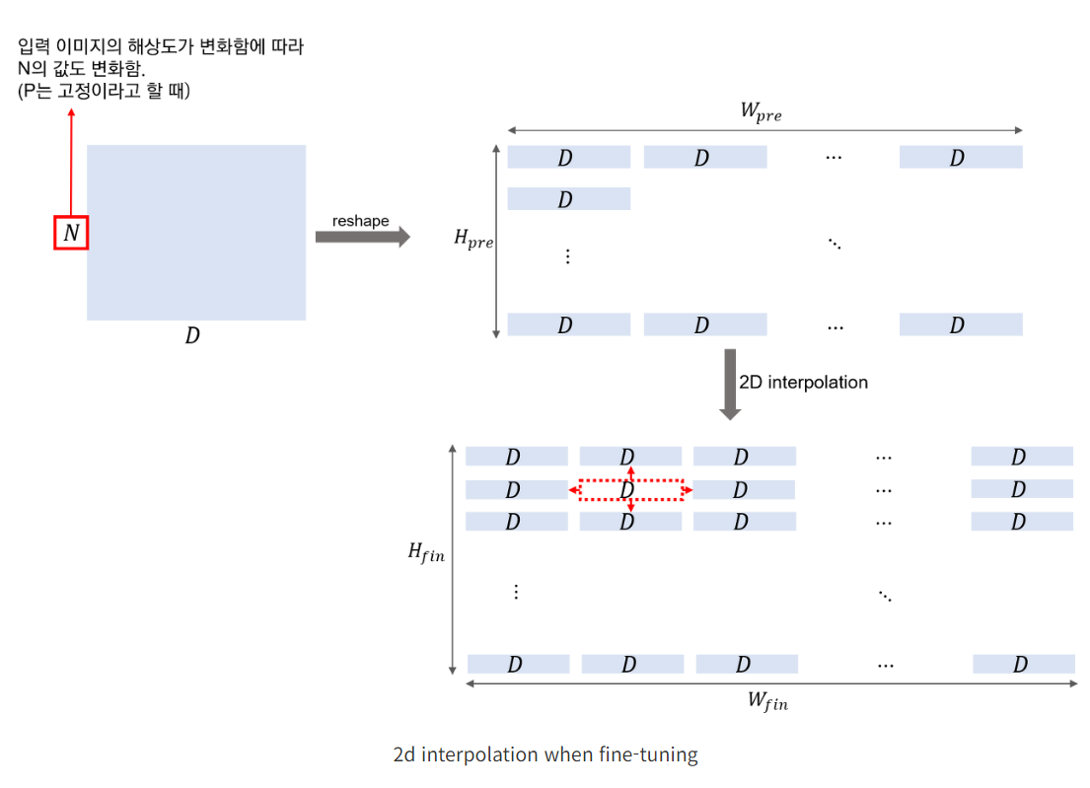
Part 2
Proposed Method
Fine-Tuning and Higher Resolution
일반적으로 large-scale dataset에 대해 ViT를 Pre-train하고 downstream에 대해 fine-tuning을 수행한다. 이를 위해 pre-trained prediction head를 제거하고 0으로 초기화된 D x K feedforward layer를 추가한다. 여기서 K는 downstrem class의 개수이다.

Slide 29
Part 2
Proposed Method
Fine-Tuning and Higher Resolution
Pre-train보다 높은 resolution으로 fine-tuning하는 것은 종종 도움이된다. 더 높은 resolution의 이미지를 feed할 때 patch크기가 동일하게 유지되므로 sequence length가 더 길어진다. Vision Transformer는 임의의 sequence length를 처리할 수 있지만 pre-trained position embedding은 의미가 없을 수 있다.

Slide 30
Part 2
Proposed Method
Fine-Tuning and Higher Resolution
이를 극복하고자 위치 임베딩이 사전학습에서 학습되고 그것을 fine-tuning에 적용될 때에 그것의 원본 이미지에서의 위치를 기준으로 하는 2D interpolation을 적용하고자 했다.
다시말해 위치 임베딩이 fine-tuning시에 변화되기는 하지만 종합적으로 어느 정도의 위치인지 변환시켜줌

Slide 31
Part 2
Proposed Method
Fine-Tuning and Higher Resolution
이전 같은 해상도 조정 및 Patch extraction이 image의 2차원 구조에 대한 inductive bias가 ViT에 수동적으로 주입되는 유일한 과정입니다.
즉, 2D 위치에 대한 inductive bias가 없는 transformer에게 위치에 대한 개념을 주입시켜주는 것입니다.

Slide 32
Experiment

Slide 33
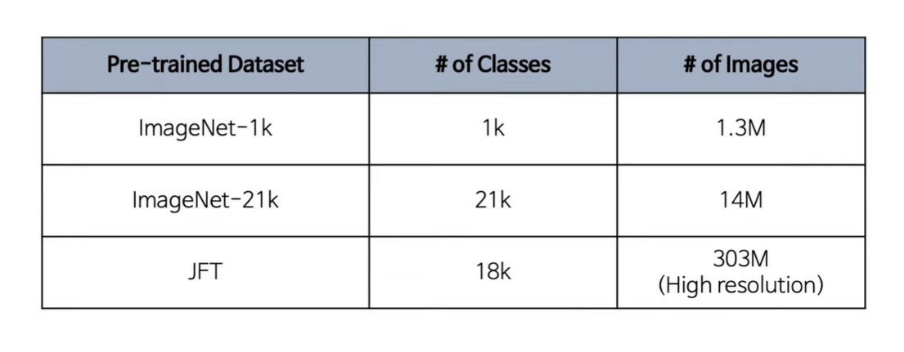
Part 2
Experiment
Datasets
ViT는 위와 같이 class와 이미지의 개수가 각각 다른 3개의 데이터셋을 기반으로 pre-train됩니다.
아래의 benchmark tasks를 downstream task로 하여 pre-trained ViT의 representation 성능을 검증합니다.
ReaL labels, CIFAT-10/100, Oxford-IIIT Pets, Oxford Flowers-102
19-task VTAB classification suite

Slide 34
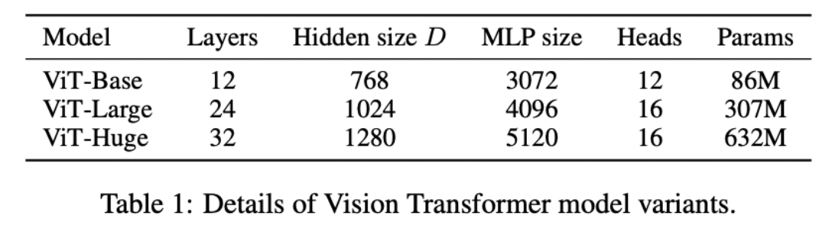
Part 2
Experiment
Model Variants
ViT는 위와 같이 총 3개의 volume에 대하여 실험을 진행하였으며, 다양한 패치 크기에 대해 실험을 진행합니다.
Baseline CNN은 Batch normalization layer를 group normalization으로 변경하고 standardized convolutional layer를 사용하여 transfer learning에 적합한 Big Transformer(BiT)구조의 ResNet을 사용함

Slide 35
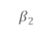
Part 2
Experiment
Training & Fine-tuning
pre-training에는 모든 모델을 Adam optimizer를 활용했으며 하이퍼파라미터 세팅은 = 0.999, batch_size = 4096로 두었고, weight decay를 적용하였는데 이것이 모든 모델에 대해 transfer시 유용한 도움을 주는것을 발견하였다.
학습률 스케쥴로는 linear learning rate warmup and decay를 사용하였다.
한편 fine-tuning에는 SGD with momentum 옵티마이저를 사용했고, batch_size = 512으로 두고 훈련하였다.
$$β_{2}$$

Slide 36
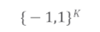
Part 2
Experiment
Metrics
연구진은 성능을 평가하기 위해 downstream 데이터셋에 대한 결과를 few-shot accuracy 혹은 fine-tuning accuracy로 성능 비교를 진행했다. 이때 Fine-tuning acc는 각 모델의 각 데이터셋에 대한 성능을 반영한다고 볼 수 있다.
Few-shot accuracy는 훈련이미지들의 subset의 representation을 의 타겟벡터로 매핑하는 규제된 linear regression 문제의 해를 구하는 과정에서 얻어진다.
주로 fine-tuning 성능으로 비교에 집중했으나 fine-tuning이 너무 고비용인 경우 보다 가볍게 평가할 수 있도록 few-shot accuracy를 사용했다.
$$β_{2}$$
$${\{-1,1\}}^{K}$$

Slide 37
Part 2
Experiment
4.2 Comparison to state of the art
SOTA CNNs와 ViT largest models과 비교
두개의 비교 포인트 비교 포인트
대규모 ResNets 지도 전이 학습된 Big Transfer
여기에 보고된 다른 데이터셋(ImageNet 및 그 상위 집합, 그리고 JFT 데이터셋)에서 최고 성능
ImageNet과 레이블이 제거된 JFT300M에서 반지도 학습을 사용하여 훈련된 대규모 EfficientNet인 Noisy Student (당시 ImageNet에서 최고 성능)

Slide 38
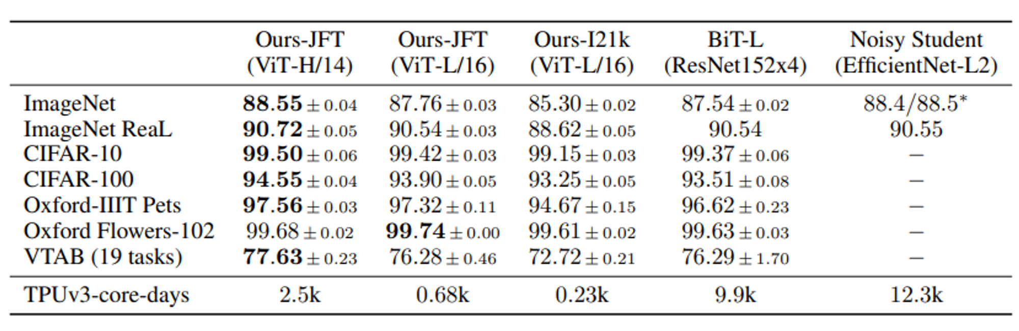
Part 2
Experiment
1. 평가 지표: accuracy
훈련에 사용된 TPU v3 코어(칩당 2개)의 수를 훈련 시간(일)과 곱한 값 = TPUv3-core-days
세번의 fine-tuning을 평균내어 정확도의 평균과 표준편차를 보고
JFT-300M 데이터셋에서 사전 훈련된 Vision Transformer 모델들이 모든 데이터셋에서 ResNet기반의 기준 모델들을 능가하면서, 사전 훈련에 훨씬 적은 계산 자원을 사용, 더 작은 공개 ImageNet-21k데이터셋에서 사전 훈련된 VIT도 잘 수행됩니다.
이는 Vision Transformer 모델이 이미지 분류 작업에서의 최신 기술보다 우수한 성능을 제공한다는 의미입니다.

Slide 39
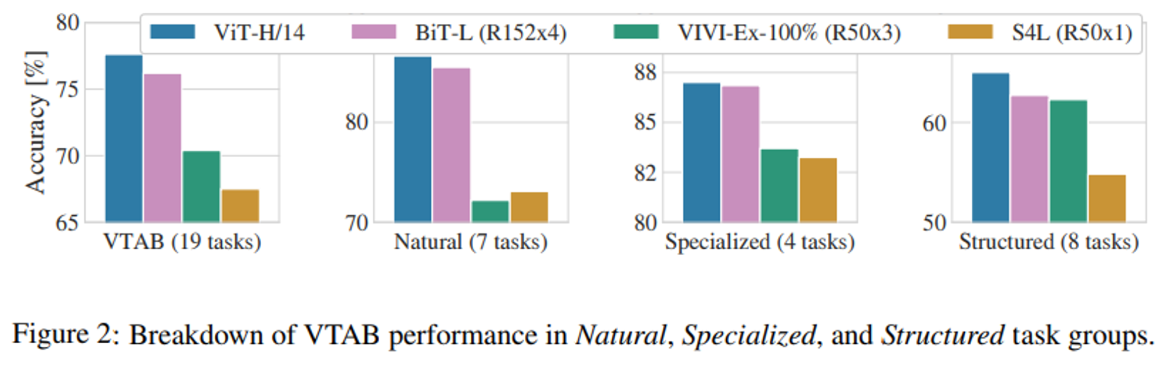
Part 2
Experiment
2. 평가 지표: VTAB
VTAB(Visual Task Adaptation Benchmark)은 시각적 작업의 적응성을 평가하기 위한 벤치마크입니다. 이는 모델이 다양한 시각적 작업으로 얼마나 잘 전이(transfer)할 수 있는지를 측정하기 위해 설계, 1000개의 저데이터를 훈련을 하여 평가

Slide 40
Part 2
Experiment
2. 평가 지표: VTAB
Natural (자연): 일반적인 시각적 패턴과 객체를 인식하고 분류하는
Specialized (전문화된):전문화된 이미지 내의 패턴을 학습하고 인식할 수 있는지
Structured (구조화된): 이미지의 공간적 구성을 이해하고, 그 안에서 객체 간의 관계를 파악할 수 있는지
사전 훈련에 훨씬 적은 계산 지원을 사용하였고, 사전 훈련의 효율성은 모델의 구조뿐만 아니라 훈련 일정, 최적화 알고리즘, 가중치 감소 등 다른 매개변수에 의해서도 영향을 받을 수 있음, 하지만 제어된 연구를통해 위와 같은 결론을 얻었습니다.

Slide 41
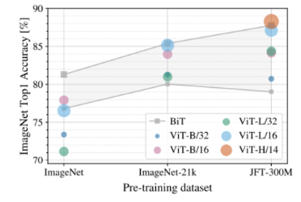
Part 2
Experiment
2. 평가 지표: 사전 훈련 데이터셋의 양에 따른 ImageNet Top1 Accuracy
ResNets와 비교해 봤을 때, ViT가 시각적 작업을 위한 귀납적 편향(inductive biases)이 더 적음에도 불구하고, 데이터셋의 크기가 얼마나 중요한지를 탐구하기 위해 두 가지 실험을 수행함

Slide 42
Part 2
Experiment
2. 평가 지표: 사전 훈련 데이터셋의 양에 따른 ImageNet Top1 Accuracy
첫 번째 실험에서는 다양한 크기의 데이터셋에서 ViT 모델을 사전 훈련
더 작은 데이터셋에서의 성능을 향상시키기 위해 세 가지 기본 정규화 매개변수 가중치 감소(weight decay), 드롭아웃(dropout),레이블 평활화 (label smoothing) 통해 최적화
가장 작은 데이터셋인 ImageNet에서 사전 훈련될 때, ViT-Large 모델은 적당한 정규화에도 불구하고 ViT-Base 모델에 비해 성능이 떨어짐
데이터셋의 크기가 증가함에 따라 더 큰 모델이 더 많은 정보를 학습하고 더 복잡한 패턴을 인식할 수 있는 능력이 향상됨
대규모 데이터셋에서는 큰 모델이 그 가치를 발휘할 수 있음

Slide 43
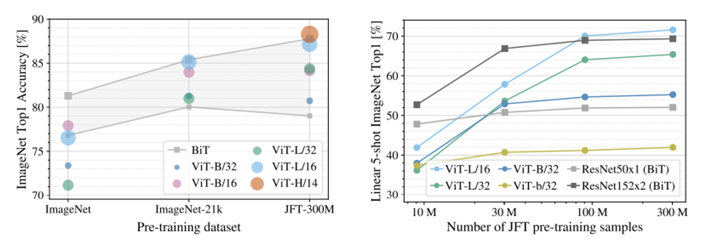
Part 2
Experiment
2. 평가 지표: 사전 훈련 데이터셋의 양에 따른 ImageNet Top1 Accuracy
첫 번째 실험에서는 다양한 크기의 데이터셋에서 ViT 모델을 사전 훈련
더 작은 데이터셋에서의 성능을 향상시키기 위해 세 가지 기본 정규화 매개변수 가중치 감소(weight decay), 드롭아웃(dropout),레이블 평활화 (label smoothing) 통해 최적화
가장 작은 데이터셋인 ImageNet에서 사전 훈련될 때, ViT-Large 모델은 적당한 정규화에도 불구하고 ViT-Base 모델에 비해 성능이 떨어짐
데이터셋의 크기가 증가함에 따라 더 큰 모델이 더 많은 정보를 학습하고 더 복잡한 패턴을 인식할 수 있는 능력이 향상됨
대규모 데이터셋에서는 큰 모델이 그 가치를 발휘할 수 있음

Slide 44
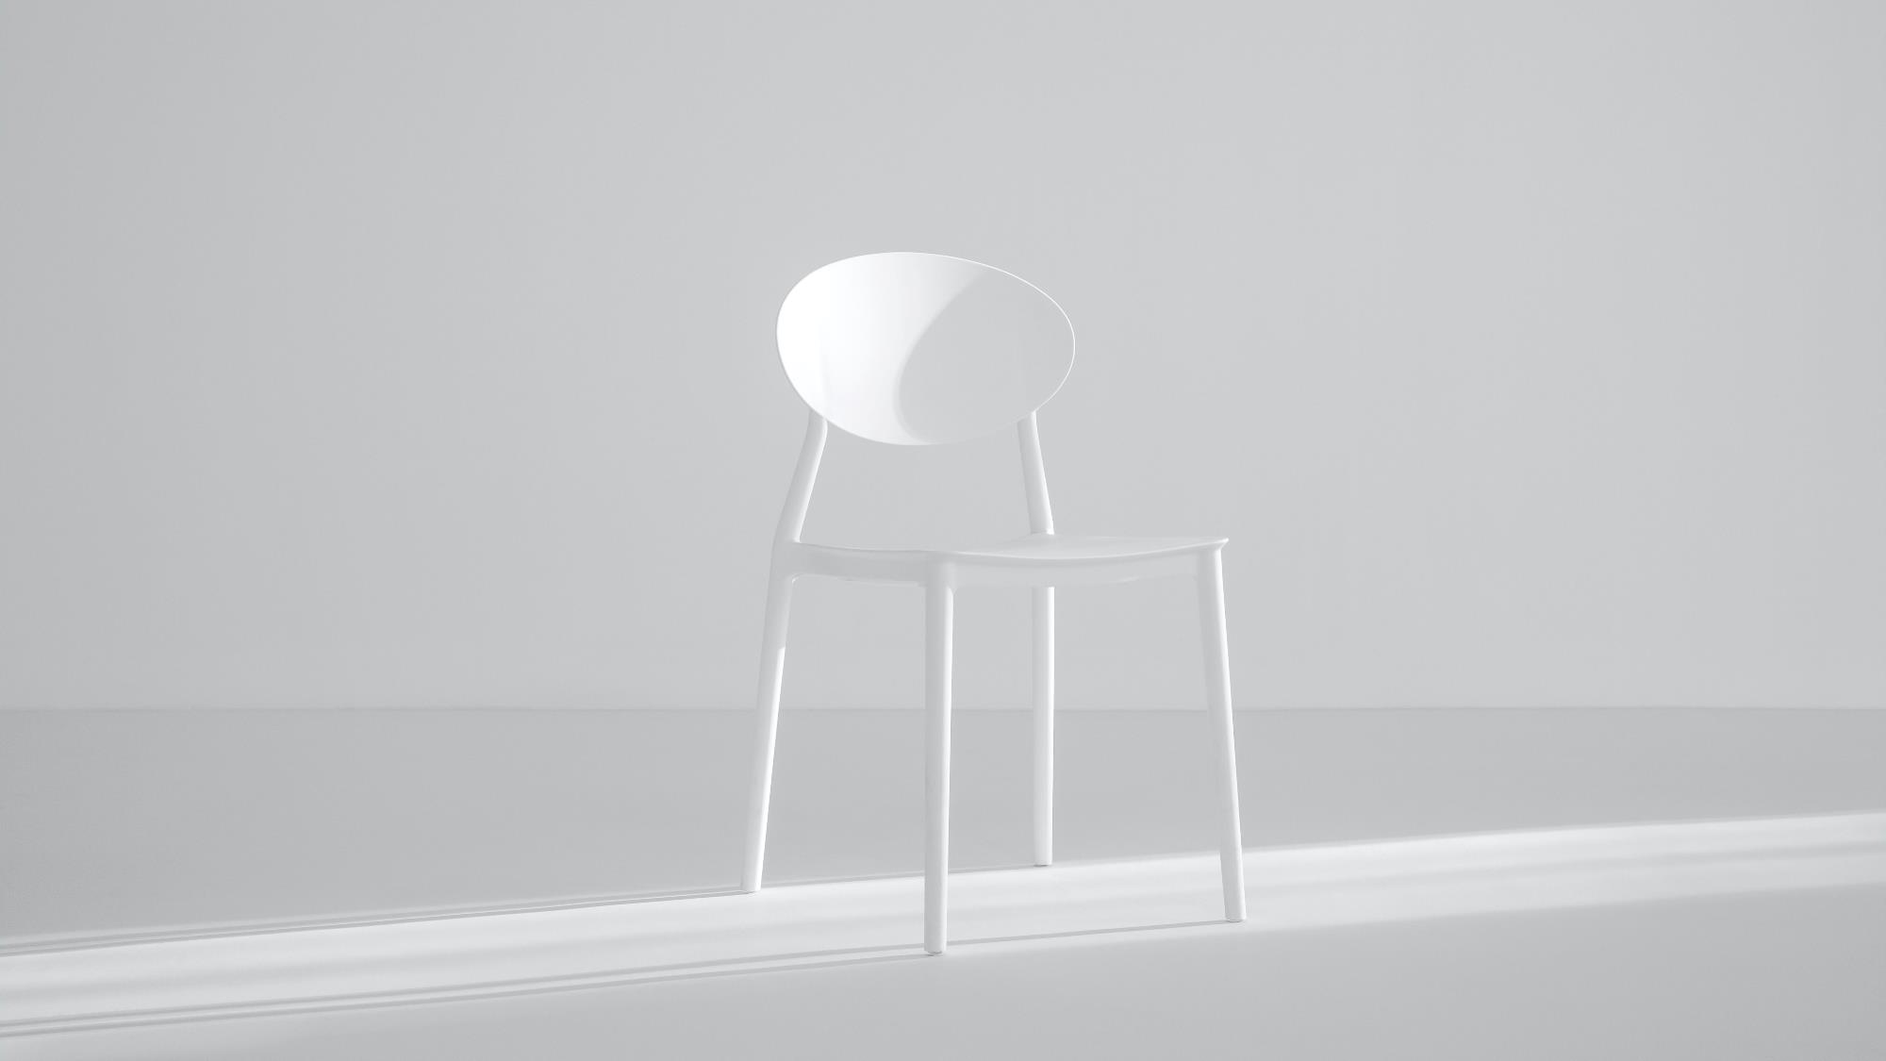
QnA

Slide 45

감사합니다

